Slide 1
Мастер – класс «Новогодняя открытка»
Подготовила
учитель начальных классов
Лаштур
Евгения Степановна

Slide 2
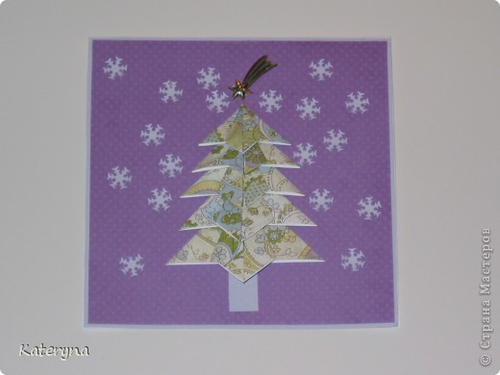
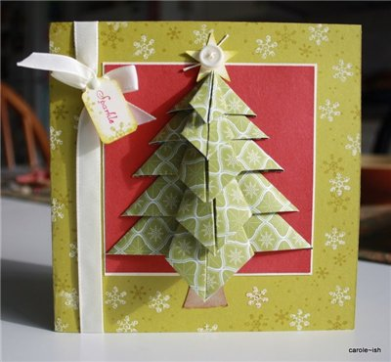
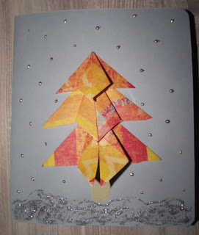
Новогодняя открытка «Ёлочка из модулей»

Slide 3
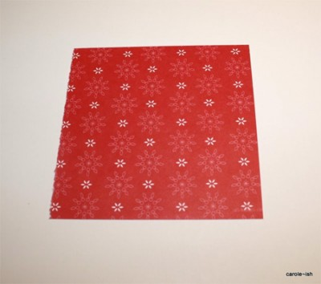
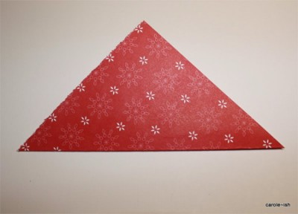
1. Понадобится 5 квадратиков из бумаги, в данном случае одного цвета. Размеры квадратиков должны быть такими: 10/10; 9/9; 7/7; 6/6; 5/5 сантиметров. 2. Берем самый большой квадрат и складываем его по диагонали, а затем еще раз по диагонали.

Slide 4
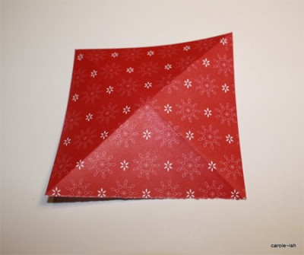
3. Разворачиваем. Вот что должно получиться:

Slide 5
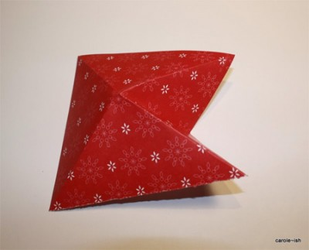
4. Соединяем два соседних угла. Смотрим фото:

Slide 6
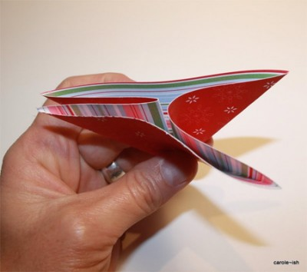
5. Соединяем точно так и противоположные два угла:

Slide 7
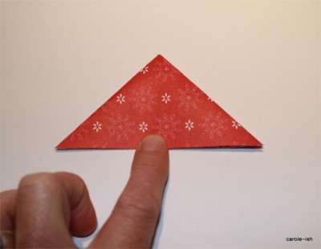
6. В итоге должен получиться треугольник:

Slide 8
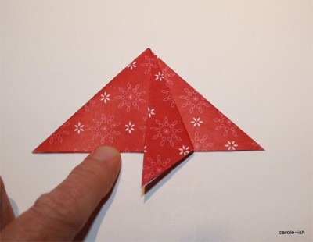
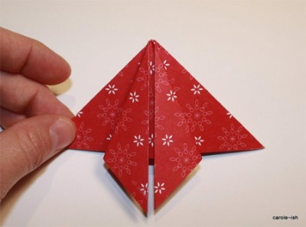
7. Углы треугольника надо загнуть к центру, как показано на фото. Это получился первый модуль елочки!

Slide 9
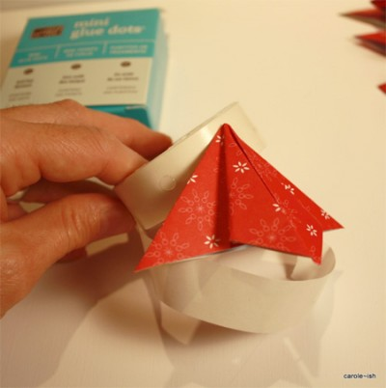
8. Точно также складываем все остальные модули. 9. На верхний край первого модуля приклеиваем кусочек двухстороннего скотча. Улаживаем большой модуль в меньший, и точно также поступаем с остальными.

Slide 10
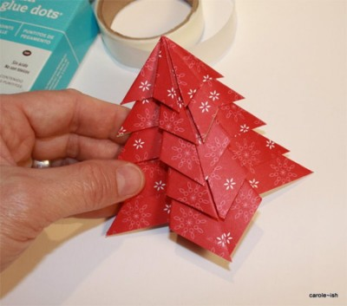
10. И вот что получилось!

Slide 11
Используемые источники
http://rukadelkino.ru

